Slide 1
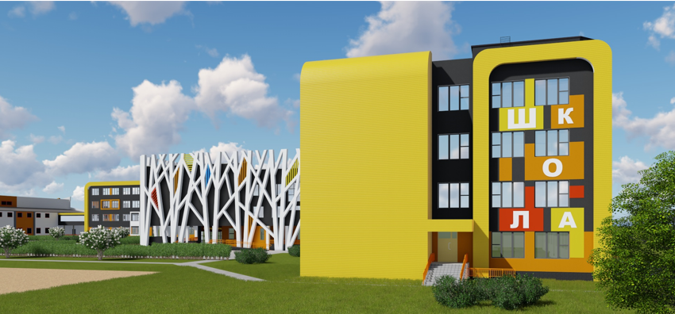
ОСНОВЫ РЕЛИГИОЗНЫХ КУЛЬТУР и СВЕТСКОЙ ЭТИКИ
Курс введен во всех общеобразовательных школах России
с 2012 года

Slide 2
Современный национальный воспитательный идеал:
Высоконравственный, творческий, компетентный гражданин России, принимающий судьбу Отечества как свою личную, осознающий ответственность за настоящее и будущее своей страны, укоренённый в духовных и культурных традициях многонационального народа Российской Федерации

Slide 3
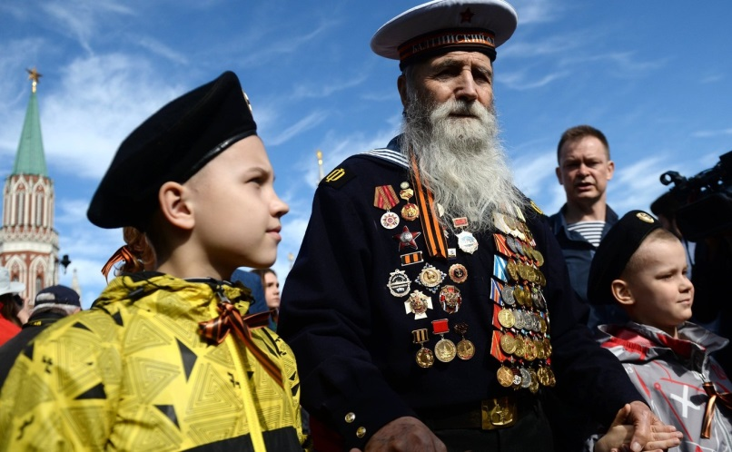
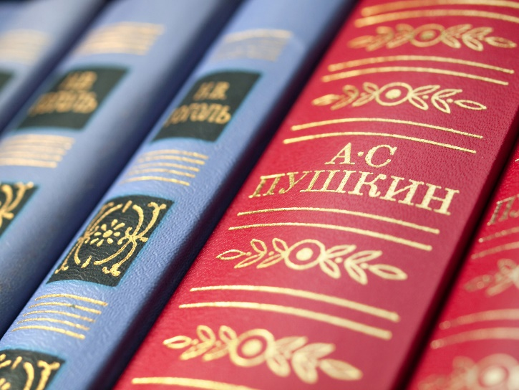
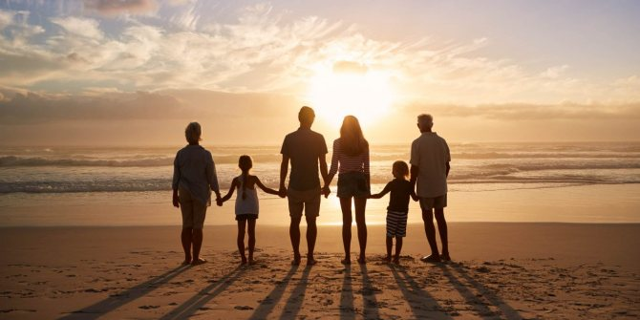
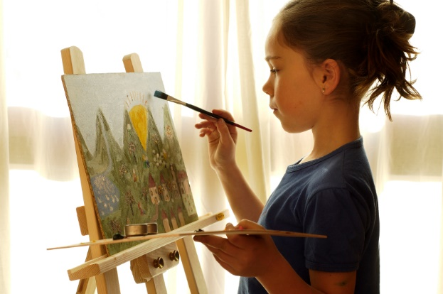
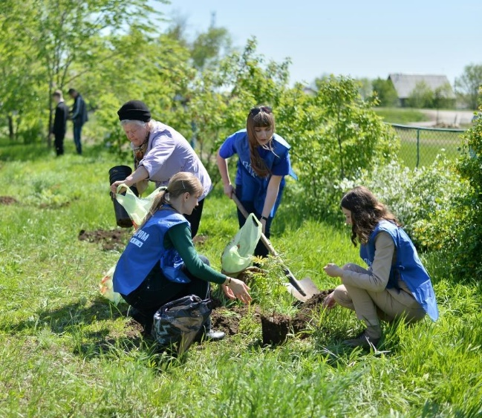
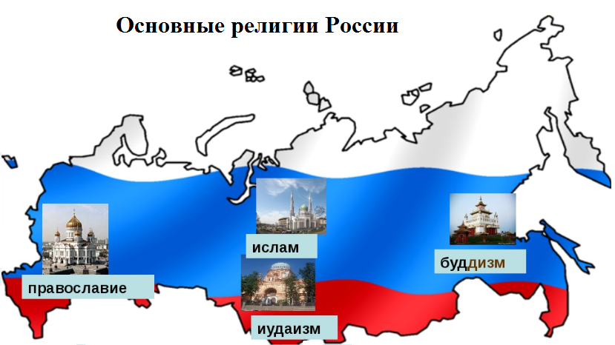
Базовые национальные ценности:

Slide 4
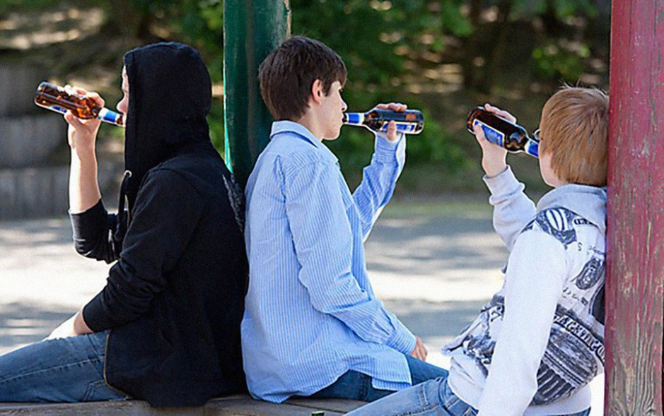
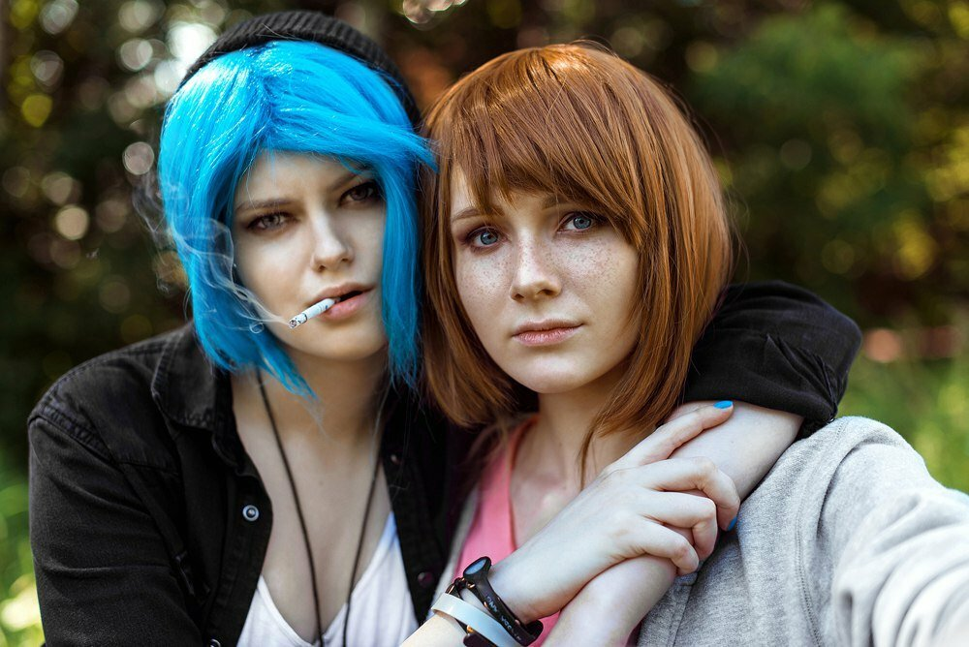
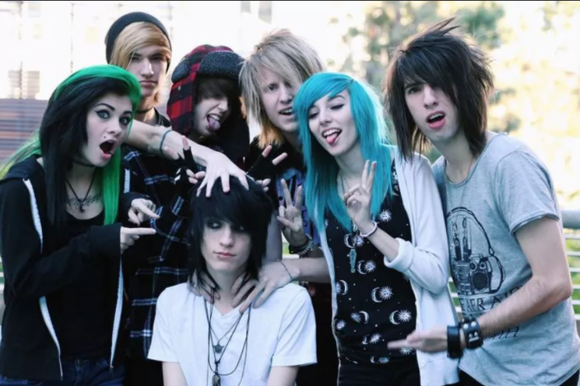
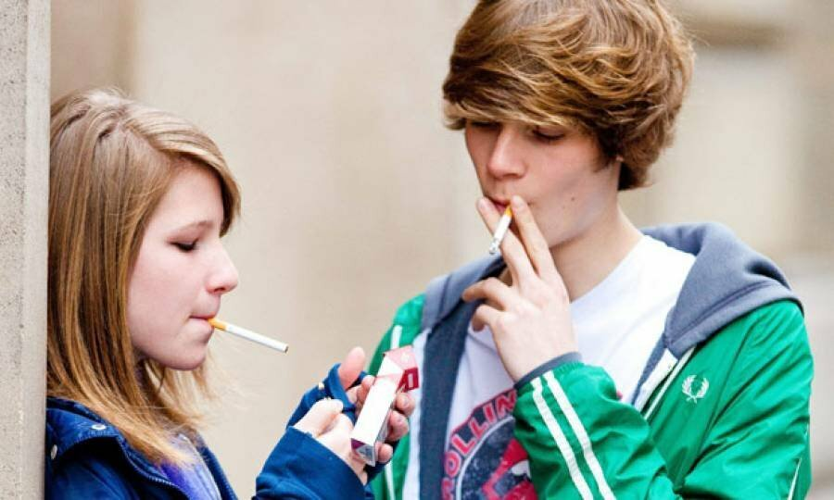
Вопрос духовно-нравственного воспитания детей является одной из ключевых проблем современного общества

Slide 5
Родители, учителя и общественность осознают необходимость введения данного курса для улучшения нравственности подрастающего поколения.

Slide 6
Цель комплексного учебного курса ОРКСЭ:
духовно-нравственное воспитание учащихся;
формирование поликультурной компетентности (наличие знаний, опыта и навыков, нужных для эффективной деятельности в области культуры):
знание и принятие человеком
культурного и религиозного разнообразия мира;
доброжелательное отношение
к носителям той или иной культуры.

Slide 7
Задачи курса:
формирование ценностно-смысловых и мировоззренческих основ, обеспечивающих целостное восприятие отечественной истории и культуры;

Slide 8
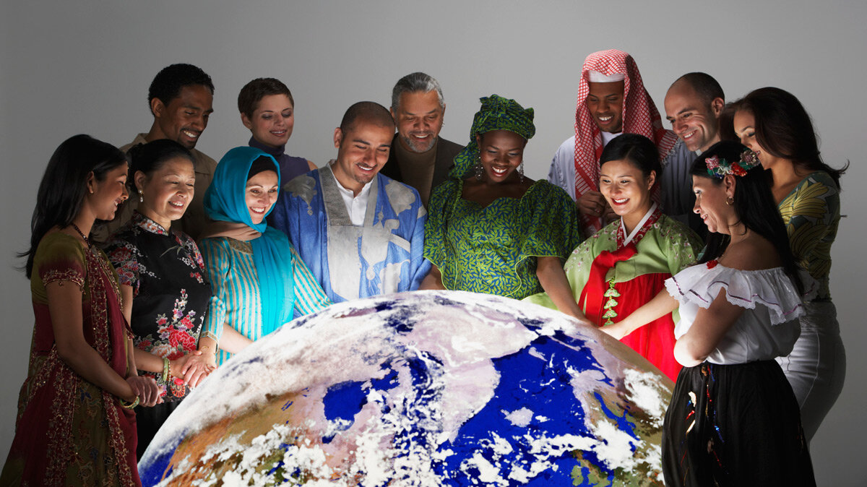
Задачи курса:
развитие способностей общения в поликультурной среде.

Slide 9
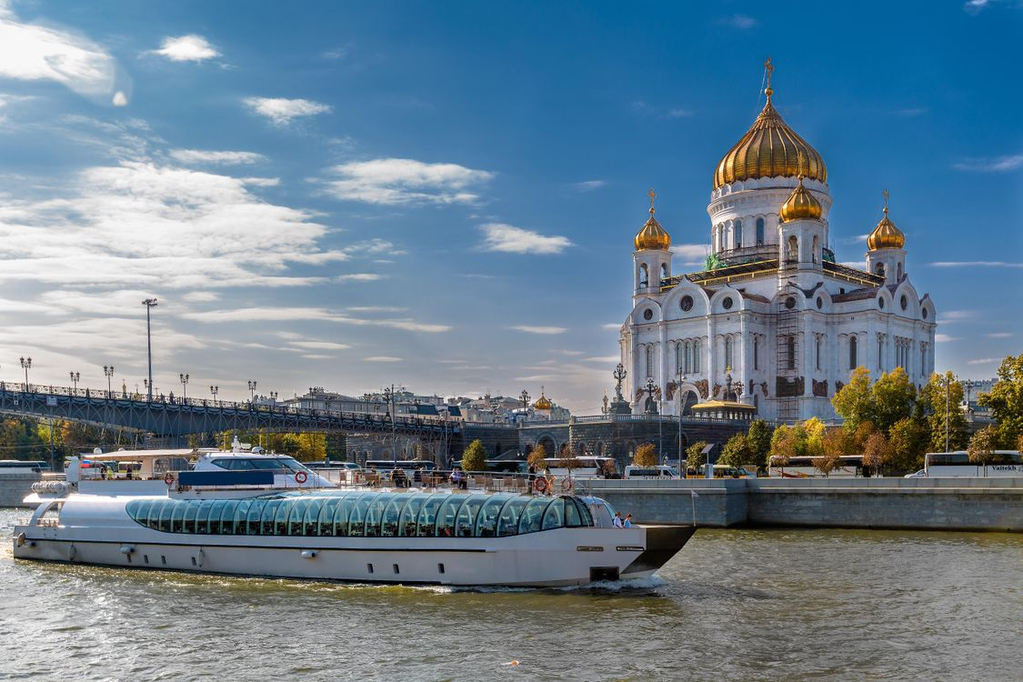
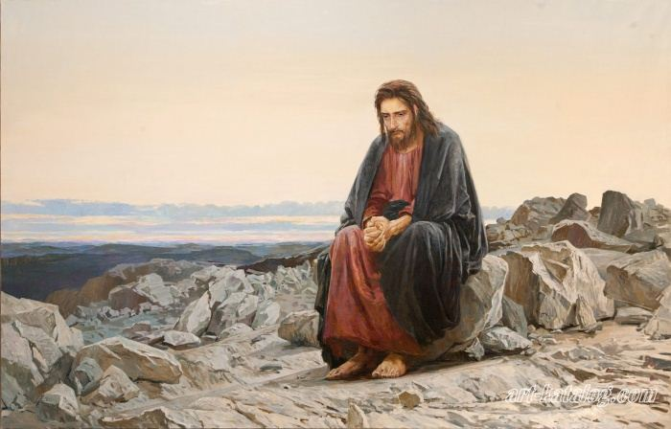
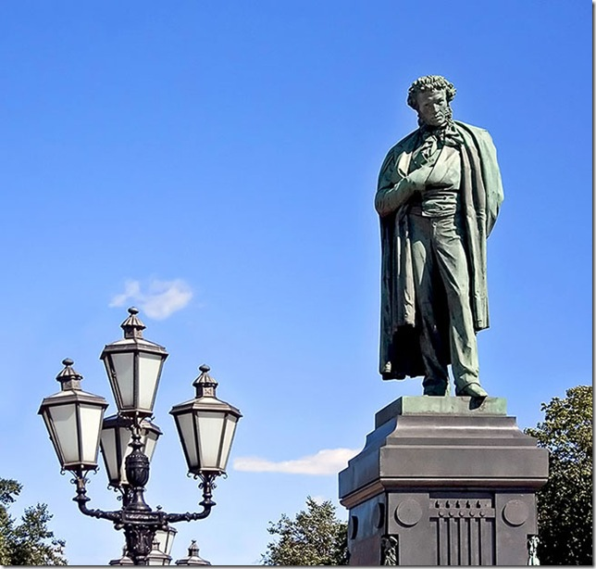
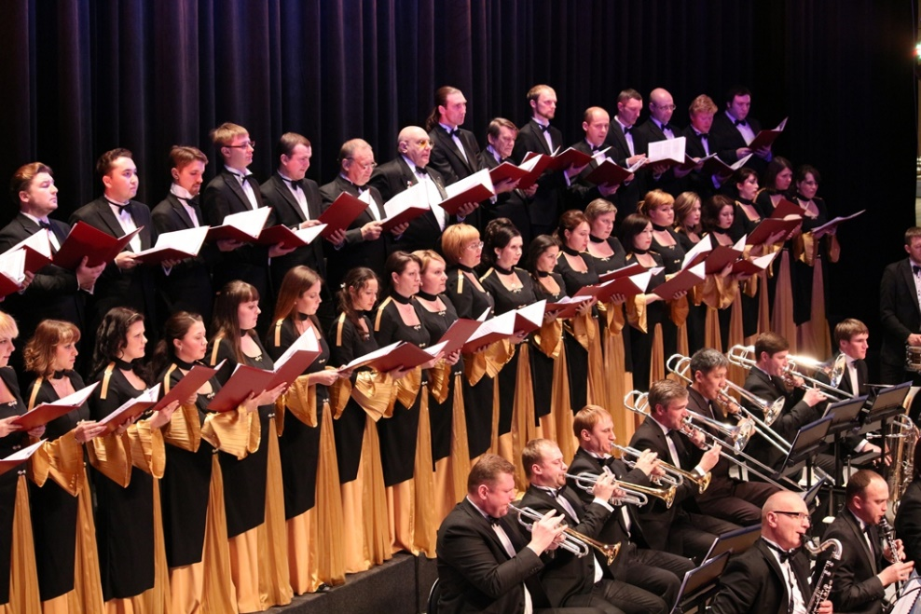
Культурологический подход:

Slide 10
Основы культурологического подхода:
направленность на формирование культурологической компетентности учащихся;
отсутствие доминирующих позиций какой-либо традиции перед другими;
воспитательный характер;
минимизация конфликтных факторов.

Slide 11
общекультурному развитию человека, повышает его творческий потенциал, обогащает внутренний мир.
Культурологическое знание способствует:

Slide 12
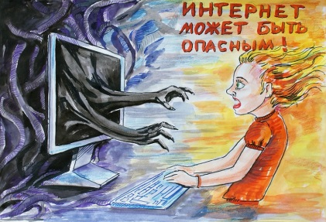
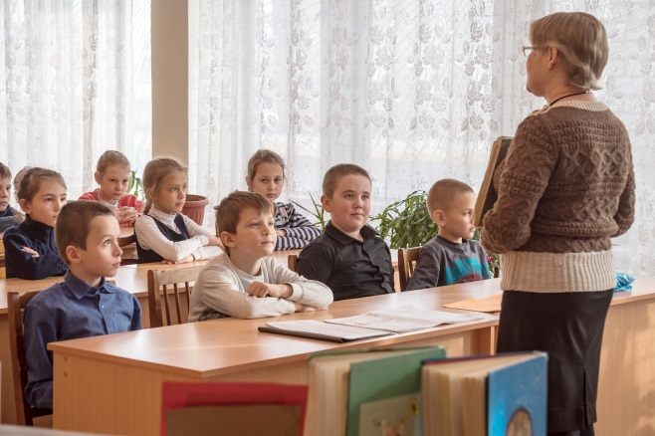
Почему курс ОРКСЭ изучается в 4 классе?

Slide 13
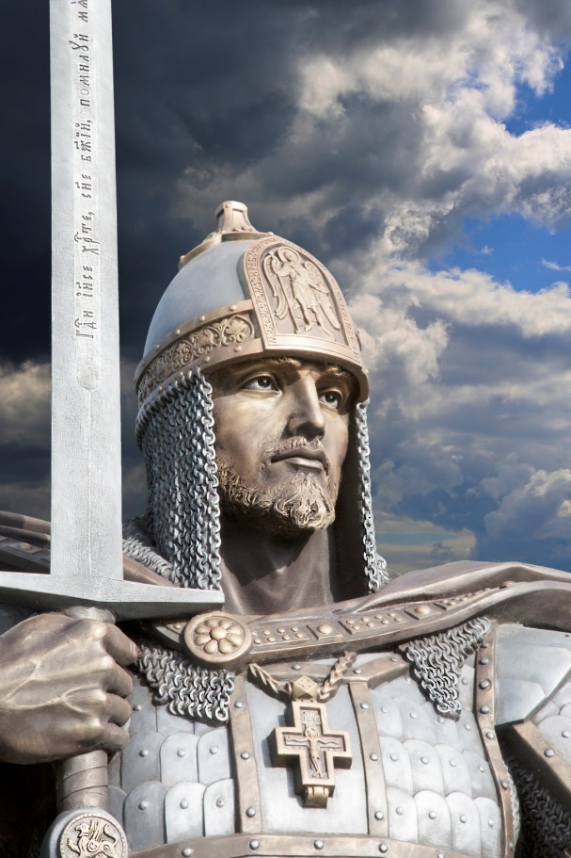
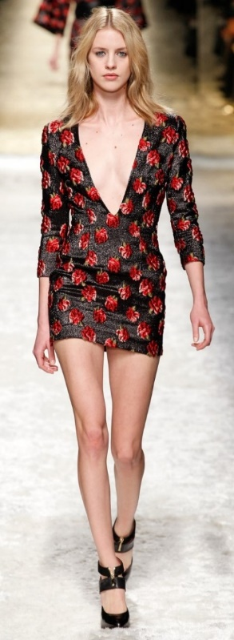
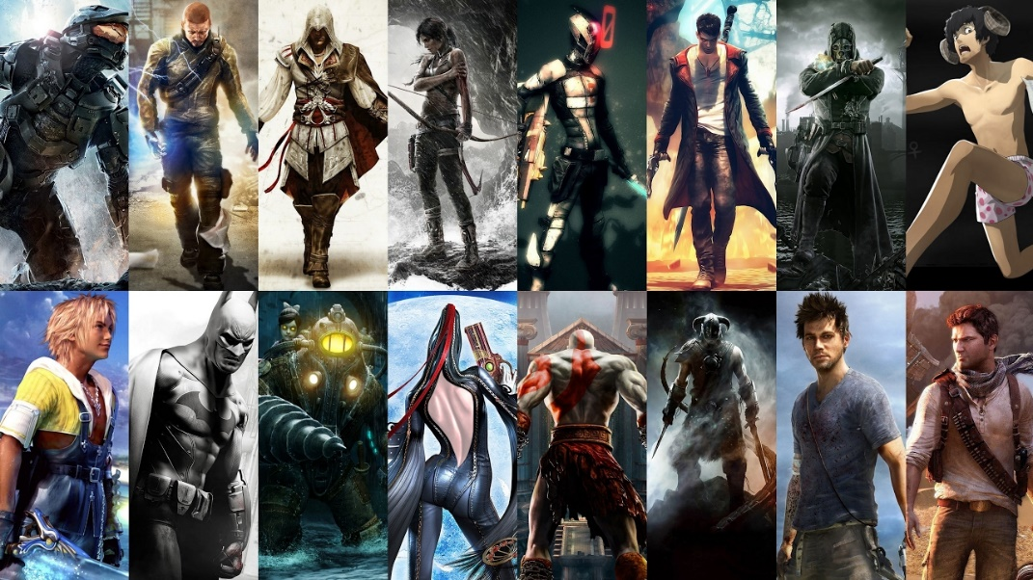
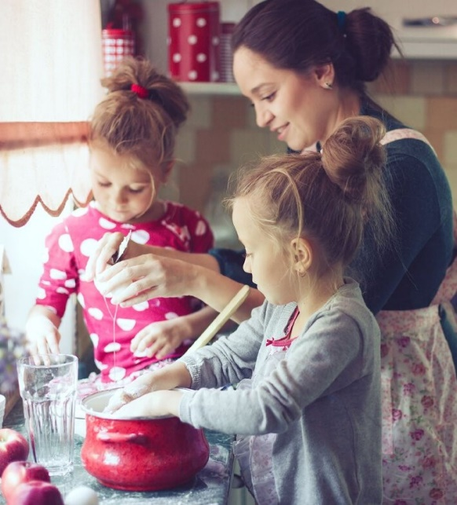
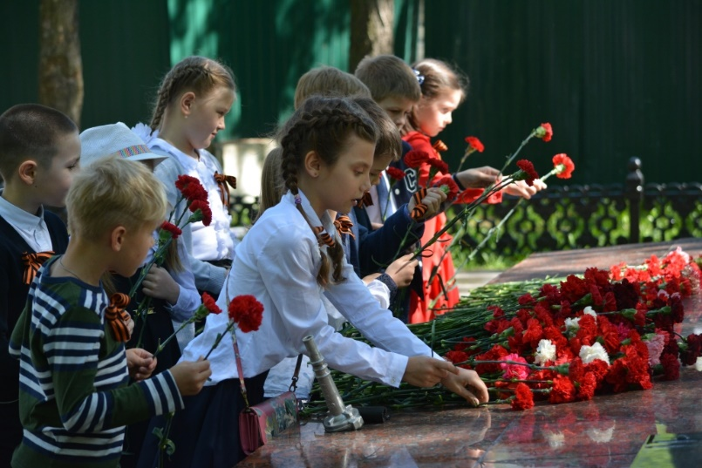
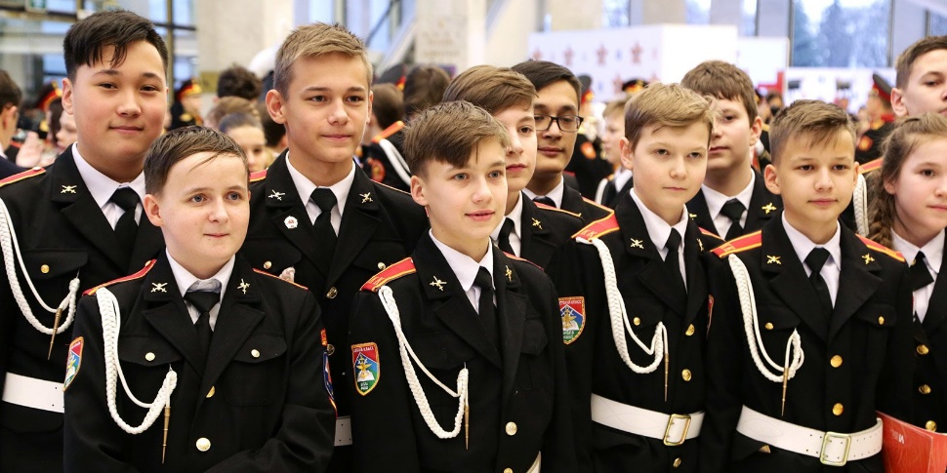
Выбор нравственных образцов

Slide 14
Урок будет проходить один раз в неделю, итого – 34 урока за учебный год
Как будет происходить оценивание по итогам изучения курса?
Можно точно сказать, что двоек и пятерок за его изучение ставить не будут. Этот курс безотметочный, так как уровень нравственности невозможно, а, кроме того, и опасно, с педагогической точки зрения, измерять в баллах. Главным критерием результативности будет являться качество нравственной жизни ребенка, его моральный облик, его поступки.

Slide 15
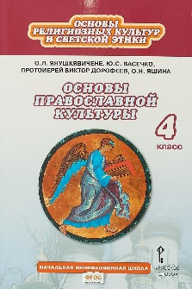
Курс состоит из 6 модулей (предметов):
Основы светской этики.
Основы мировых религиозных культур или Основы религиозных культур народов России (в новых ФГОСах).
Основы иудейской культуры.
Основы исламской культуры.
Основы буддийской культуры.
Основы православной культуры.

Slide 16
Как построен каждый модуль:
Блок 1. Введение. Духовные ценности и нравственные идеалы в жизни человека и общества. Россия - наша Родина.
Блок 2. – содержание выбранного модуля.
Блок 3. Духовные традиции многонационального народа России. Любовь и уважение к Отечеству. Патриотизм многонационального и многоконфессионального народа России.

Slide 17
Модуль 1 Основы светской этики:
Модуль у родителей часто ассоциируются с основами этикета, с культурой поведения.
Этикет (от французского гоetiquette) означает форму, манеру поведения, правила учтивости и вежливости, принятые в том или ином обществе.
Этикет — это сочетание формальных правил
поведения в заранее определенных ситуациях .
Этика – (греч. ethika - от ethos - обычай, нрав, характер), философская дисциплина, изучающая мораль, нравственность. Термин впервые употребляется Аристотелем. Центральной для этики продолжает оставаться проблема добра и зла.

Slide 18
Модуль 1 Основы светской этики:
Этика – философская дисциплина, направленная на различение нравственных категорий добра и зла, на формирование высших нравственных ценностей, идеалов. Модуль основывается на нормах поведения, принятых в обществе. Как и мораль, этика меняется в зависимости от изменений, происходящих в обществе.
Абстрактные понятия объясняются детям на примерах литературных героев, а также героев сказок, притч.

Slide 19
Модуль 1 Основы светской этики:
Темы, которые изучаются:
Россия – наша Родина.
Этика – наука о нравственной жизни человека.
Этика общения.
Этикет.
Этика человеческих отношений.
Этика отношений в коллективе.
Добрым жить на свете веселей.
Правила общения для всех.
От добрых правил – добрые слова и поступки.
Каждый интересен.
Премудрости этикета.
Красота этикета.
Простые школьные и домашние правила этикета.
Чистый ручеёк нашей речи.
В развитии добрых чувств – творение души.
Природа – волшебные двери к добру и доверию.
Чувство Родины.
Жизнь протекает среди людей.
Чтобы быть коллективом.
Коллектив начинается с меня.
Мой класс – мои друзья.
Ежели душевны Вы и к этике не глухи…
Простые нравственные истины.
Душа обязана трудиться.
Посеешь поступок – пожнёшь характер.
Судьба и Родина едины.
Любовь и уважение к Отечеству. Патриотизм многонационального и многоконфессионального народа России.

Slide 20
Модуль 2 Основы мировых религиозных культур или Основы религиозных культур народов России (в новых ФГОСах):
Для России официально признаны четыре религиозные традиции: православие, ислам, буддизм и иудаизм. Каждая из них, отличаясь древностью, внесла свой вклад в формирование культурного облика народов, входящих в состав России и, вместе с тем, способствовала объединению их едиными интересами в единое государство.
Модуль касается общих черт христианства, ислама, буддизма и иудаизма, знакомит с вопросами возникновения и истории важнейших религий мира, с их взаимоотношением с культурой и этикой, воздействием на искусство, ролью в жизни людей.

Slide 21
Модуль 2 Основы мировых религиозных культур или Основы религиозных культур народов России (в новых ФГОСах):
Темы, которые изучаются:
Россия – наша Родина.
Культура и религия.
Возникновение религий.
Возникновение религий. Религии мира и их основатели.
Священные книги религий мира.
Хранители преданий в религиях мира.
Добро и зло. Понятие греха, раскаяния и воздаяния.
Человек в религиозных традициях мира.
Священные сооружения.
Искусство в религиозной культуре.
История религий в России.
Религиозные ритуалы, обычаи и обряды.
Паломничества и святыни.
Праздники и календари.
Религия и мораль. Нравственные заповеди в религиях мира.
Милосердие, забота о слабых, взаимопомощь.
Семья.
Долг, свобода, ответственность, труд.
Любовь и уважение к Отечеству. Патриотизм многонационального и многоконфессионального народа России.

Slide 22
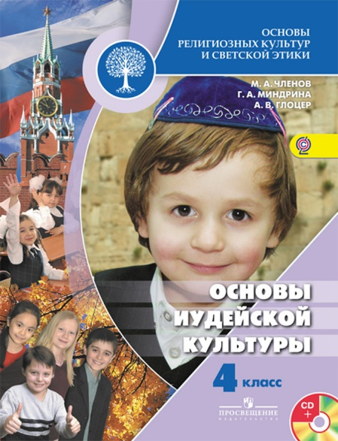
Модуль 3 Основы иудейской культуры:
Модуль знакомит с основами иудейской культуры и раскрывает её значение в формировании личности иудея и его поведении в повседневной жизни, а также её влияние на историю еврейского народа и мировые религии - христианство и ислам, показывает жизнь евреев в России.

Slide 23
Модуль 3 Основы иудейской культуры:
Выбор этого модуля разрозненно прослеживается по всей стране. Также модули, изучающие исламскую, буддийскую или иудейскую культуру выбирают для детей, обучающихся в национальных школах, например, в еврейской школе, где изучается иврит, еврейская литература и история, есть смысл выбрать изучение и иудейской культуры. В Москве есть 6 еврейских школ.

Slide 24
Модуль 4 Основы исламской культуры:
Этот модуль имеет широкое распространение в местах проживания мусульман (Татарстан, Северный Кавказ).
Модуль знакомит школьников с основами духовно-нравственной культуры ислама. Учащиеся узнают о жизни пророка Мухаммада, об истории появления, основах ислама и исламской этики, об обязанностях мусульман. Обращаясь к Корану и Сунне, авторы учебника подчёркивают значение этих книг как источников нравственности. Особое место в пособии уделено жизни мусульман в современной России.

Slide 25
Модуль 5 Основы буддийской культуры:
В районе озера Байкал, в Бурятии распространен выбор этого модуля. Он в доступной для учащихся 4-х классов форме знакомит с основами буддийской культуры: её основателем, буддийским учением, нравственными ценностями, священными книгами, ритуалами, святынями, праздниками, искусством.

Slide 26
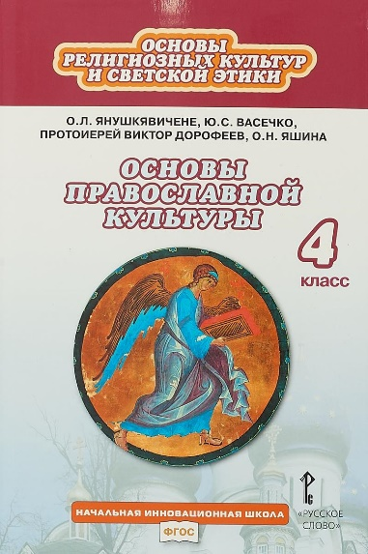
Модуль 6 Основы православной культуры:
Этот модуль выбирают для своих детей родители Москвы и центральной части России. Особую роль в истории России, становлении и развитии ее духовности и культуры сыграло православие. В московских школах, где изучаются русский язык, классическая литература, представители которой в большинстве своем являются носителями православной традиции, родители чаще всего выбирают изучение православной культуры, которое приведет к более глубокому пониманию языка и литературы, истории и искусства.

Slide 27
Модуль 6 Основы православной культуры:
Темы, которые изучаются:
Россия – наша Родина.
Культура и религия.
Библия и Евангелие. Заповеди.
Храм.
Икона.
Подвиг.
Заповеди блаженств. Христианская семья.
Защита Отечества.
Человек и Бог в православии. Православное учение о человеке.
Милосердие и сострадание. Золотое правило этики.
Как христианство пришло на Русь.
Зачем творить добро?
Чудо в жизни христианина. Отношение христианина к природе. Христианин в труде.
Любовь и уважение к Отечеству.

Slide 28
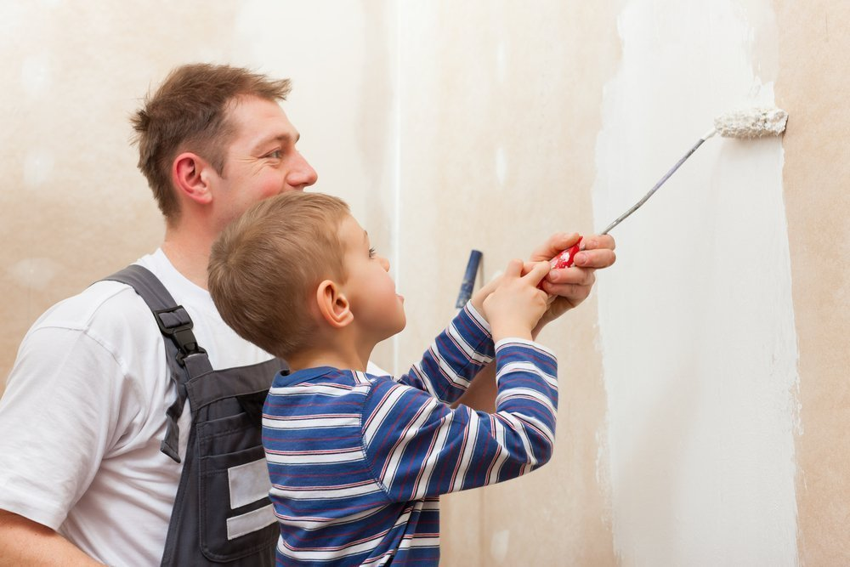
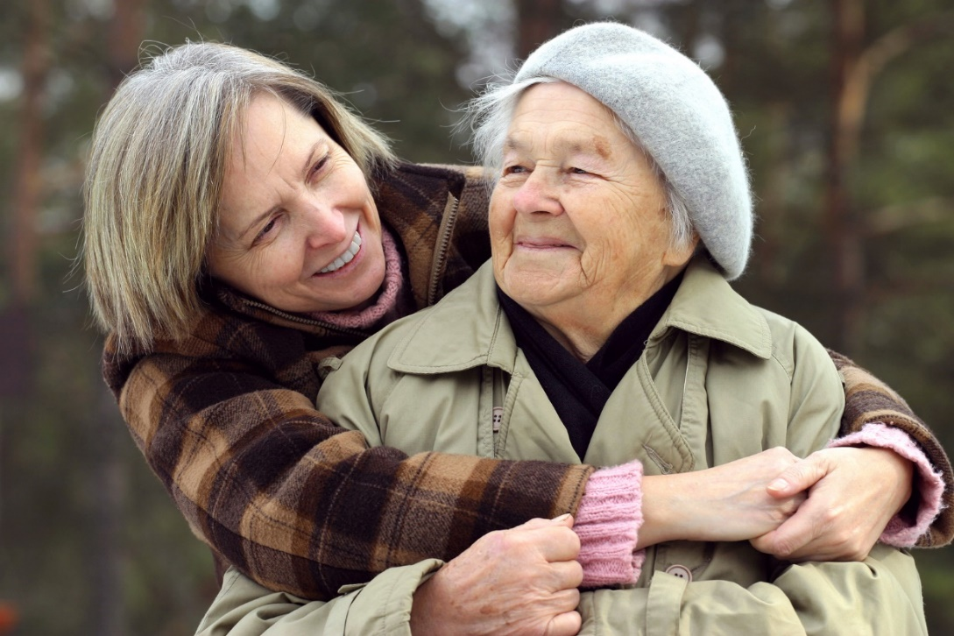
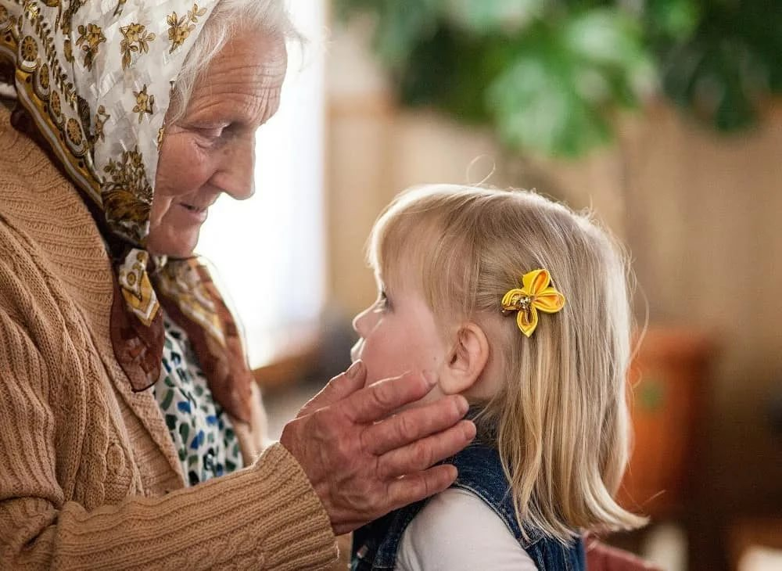
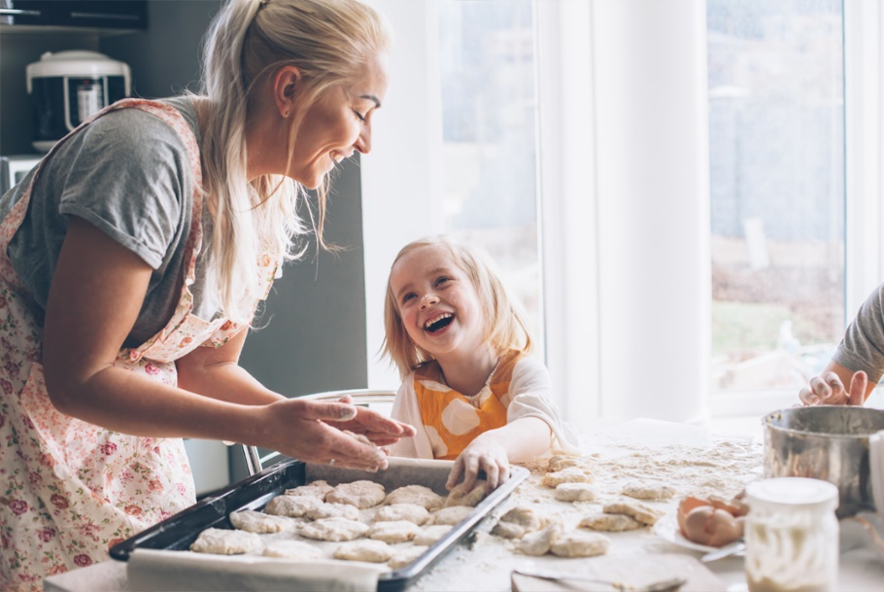
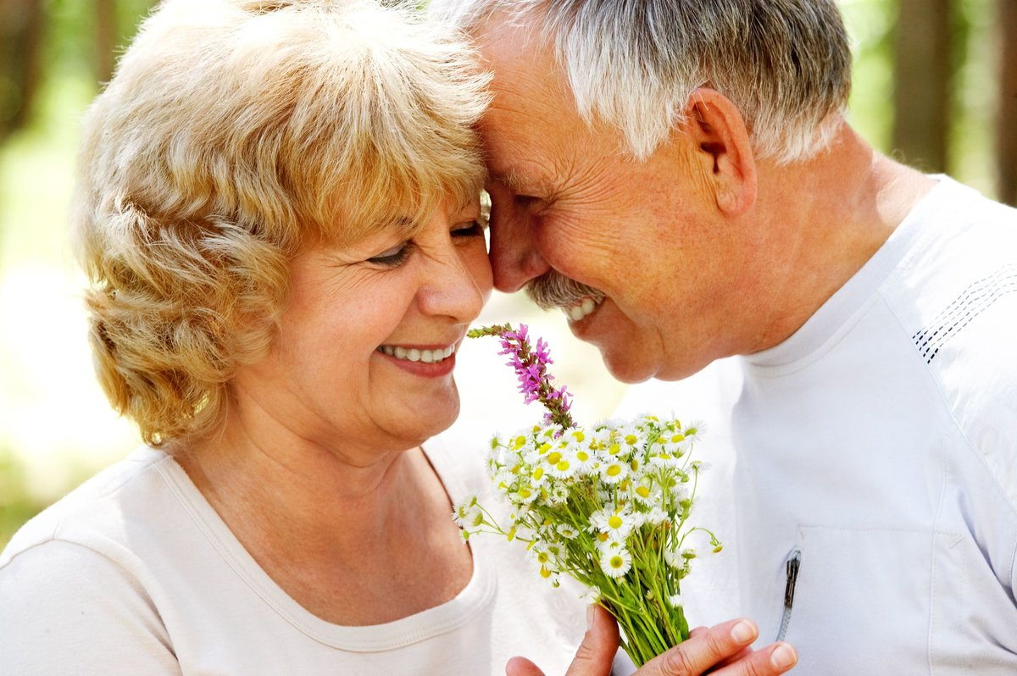
Модуль 6 Основы православной культуры:

Slide 29
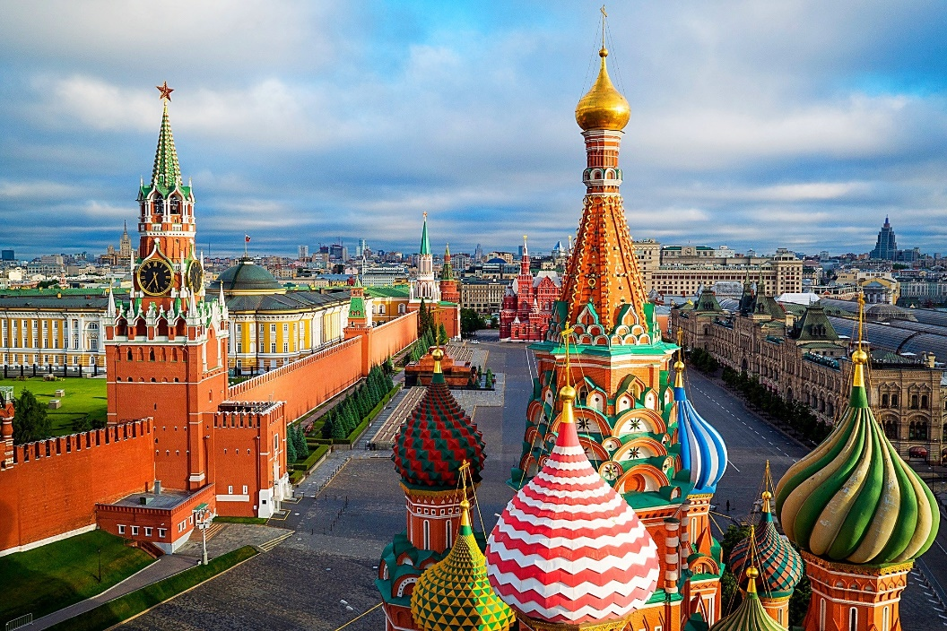
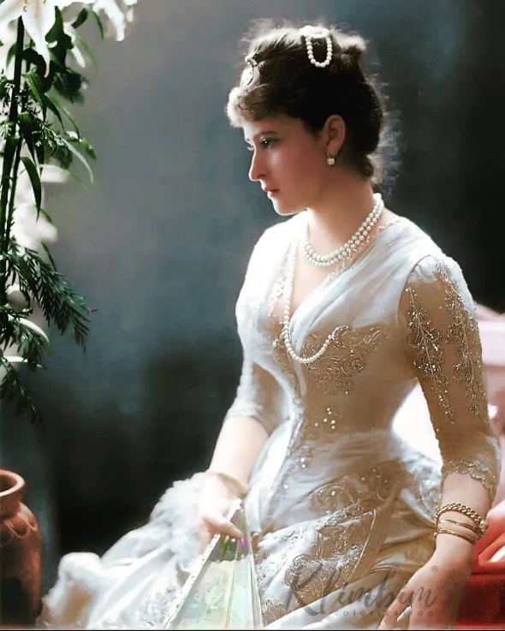
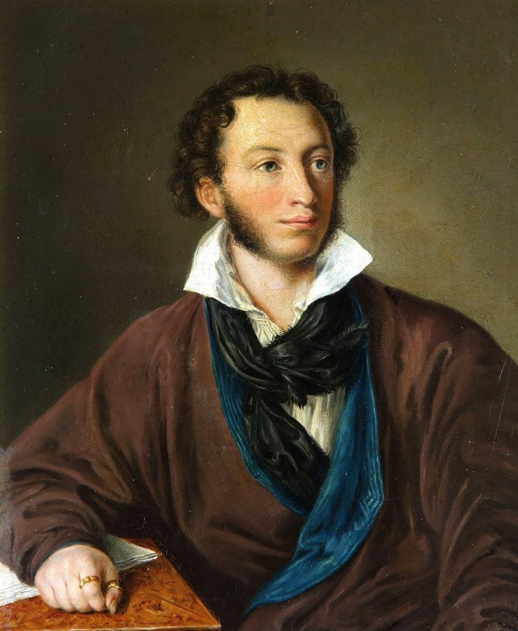
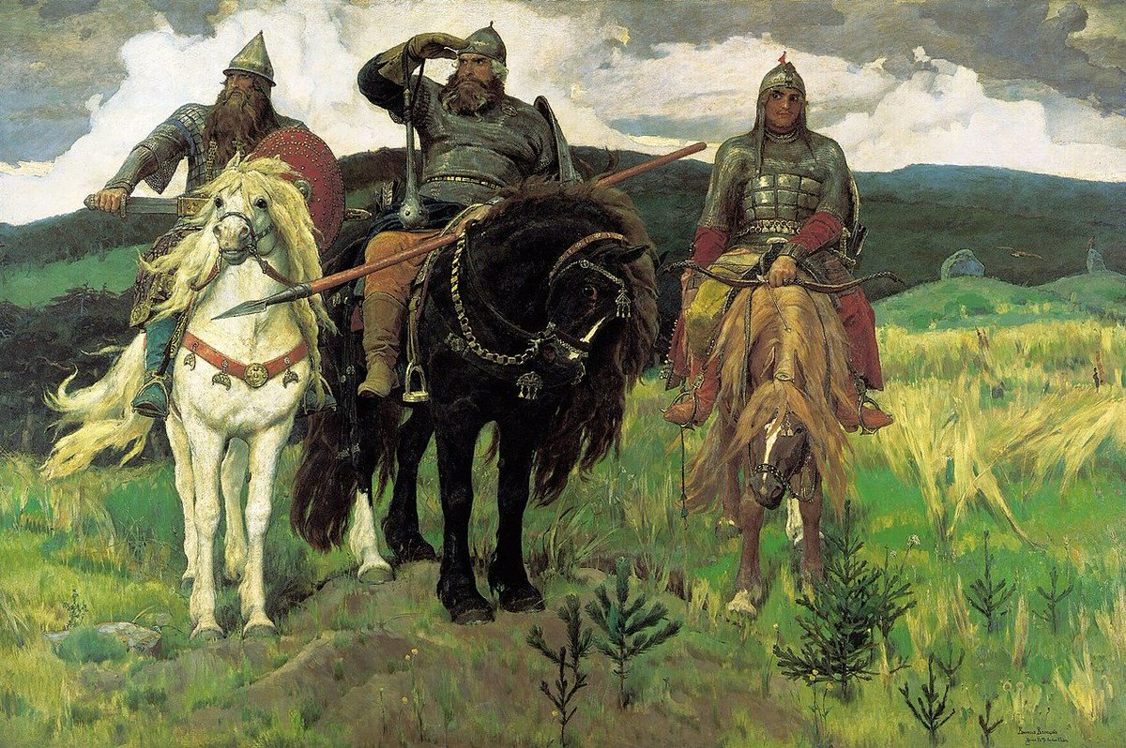

Slide 30
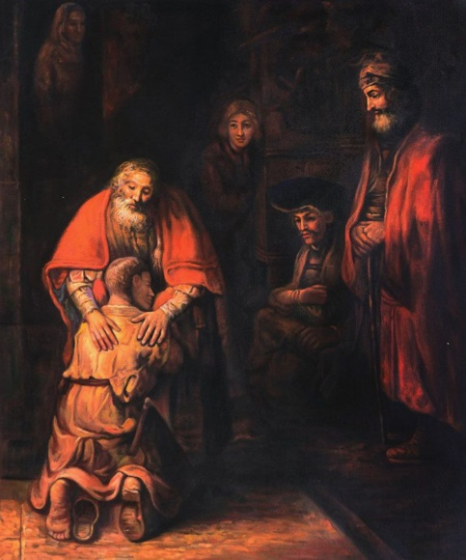
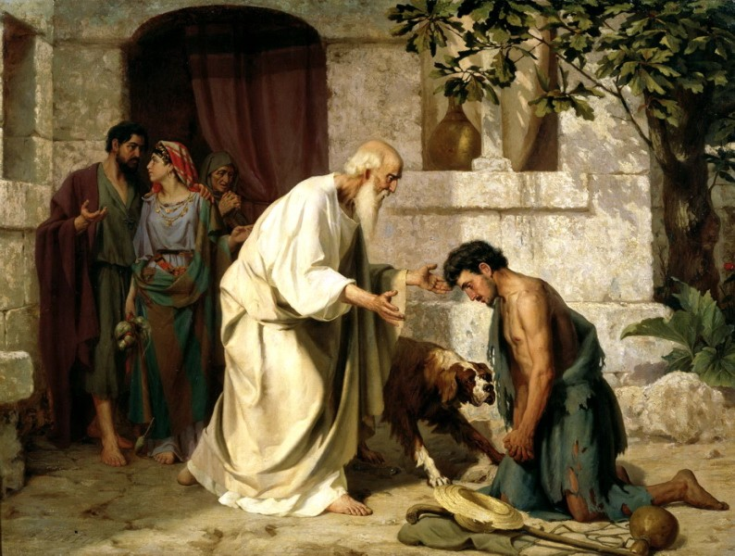
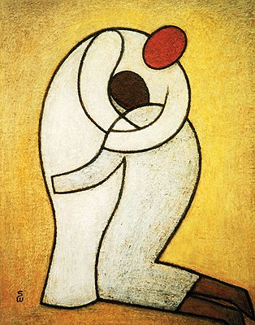
Модуль 6 Основы православной культуры:
Николай Лосев – русский живописец.
Возвращение блудного сына, 1882.
Рембрандт – голландский художник.
Возвращение блудного сына,
1661-1669.
Возвращение блудного сына. Японское искусство.
Автор Соичи Ватанабе –современный художник.

Slide 31
«Самая большая ценность, которой награждает человека искусство, — это ценность доброты. Имея дар понимать искусство, человек становится нравственно лучше, а следовательно, счастливее. Ибо, понимая мир, окружающих его людей, прошлое и далёкое, человек легче дружит с другими людьми, с другими культурами, с другими национальностями, ему легче жить».
Дмитрий Сергеевич Лихачёв

Slide 32
В результате освоения данного курса школьниками должны быть усвоены следующие смыслы:
каждая культура имеет собственный контекст и свою логику
ни одна культура не может быть лучше другой
каждая культура обладает значимым для развития человечества ценностным содержанием
Курс будут вести учителя начальных или средних классов Вашей школы.

Slide 33
Учителя
Основы православной культуры | Илларионова Т.В., Скворцова О.С., Зинчеева Е.Ю., Коровкина И.К., Финагенова В.В., Хализева И.Н., Гришина Ю.В. Агафонова С.И. Антошкина Н.И.
Основы мировых религиозных культур | Ускова Е.П. Плиско И.В.
Основы светской этики | Королева С.И. Козлова М.Н.

Slide 34
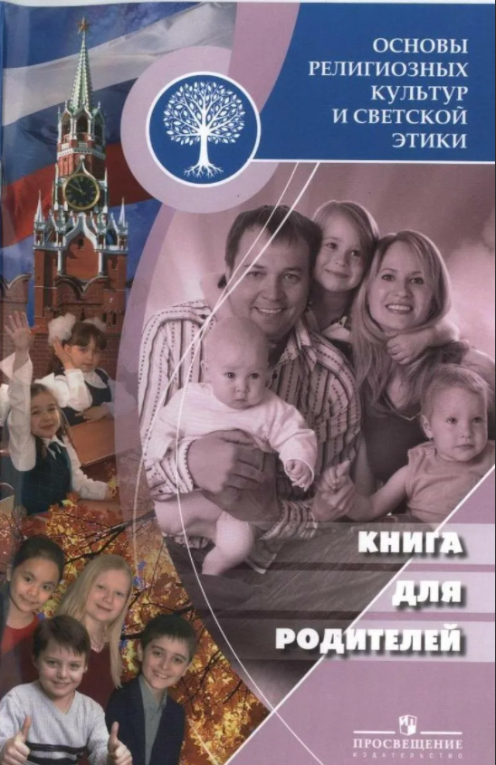
Где еще можно посмотреть информацию об ОРКСЭ?
В интернете в электронном виде размещена книга для родителей «Основы религиозных культур и светской этики».
Сайт школы / раздел «Дополнительные сведения» или «Обучение в школе» / ОРКСЭ
Сайт «Городского методического центра Департамента образования и науки города Москвы» / раздел Начальная школа / ОРКСЭ / Информация для родителей.

Slide 35
Благодарим за внимание.

